Slide 1
Оценка качества функционирования информационной системы
Критерии, метрики и методы
Работу выполнил:
Студент МФЮА
Климин Тимофей

Slide 2
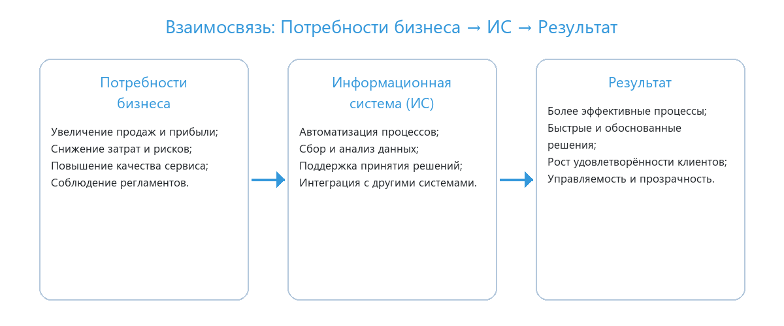
Ключевое понятие: Качество Информационной Системы
Качество ИС — это совокупность характеристик системы, определяющих ее способность удовлетворять установленные и предполагаемые потребности пользователей и бизнеса.
Это не только отсутствие ошибок, но и соответствие требованиям по:
  Функциональности
  Производительности
  Надежности
  Удобству использования

Slide 3
Зачем оценивать качество ИС?
Повышение эффективности бизнеса: Обеспечение того, что ИС поддерживает бизнес-процессы.
Управление рисками: Выявление слабых мест и предотвращение сбоев.
Обоснование инвестиций: Оценка ROI (окупаемости инвестиций) в ИТ.
Удовлетворенность пользователей: Гарантия, что система удобна и полезна для конечных пользователей.

Slide 4
По каким критериям оценивать? Основные факторы качества
  Функциональная пригодность:
  Полнота, корректность, соответствие требованиям.
  Надежность:
  Отказоустойчивость, доступность, восстанавливаемость.
  Производительность:
  Время отклика, пропускная способность, использование ресурсов.
  Удобство использования:
  Интуитивность интерфейса, легкость обучения.
  Безопасность:
  Конфиденциальность, целостность, аутентификация данных.
  Сопровождаемость:
  Легкость анализа, изменения, тестирования и установки обновлений.

Slide 5
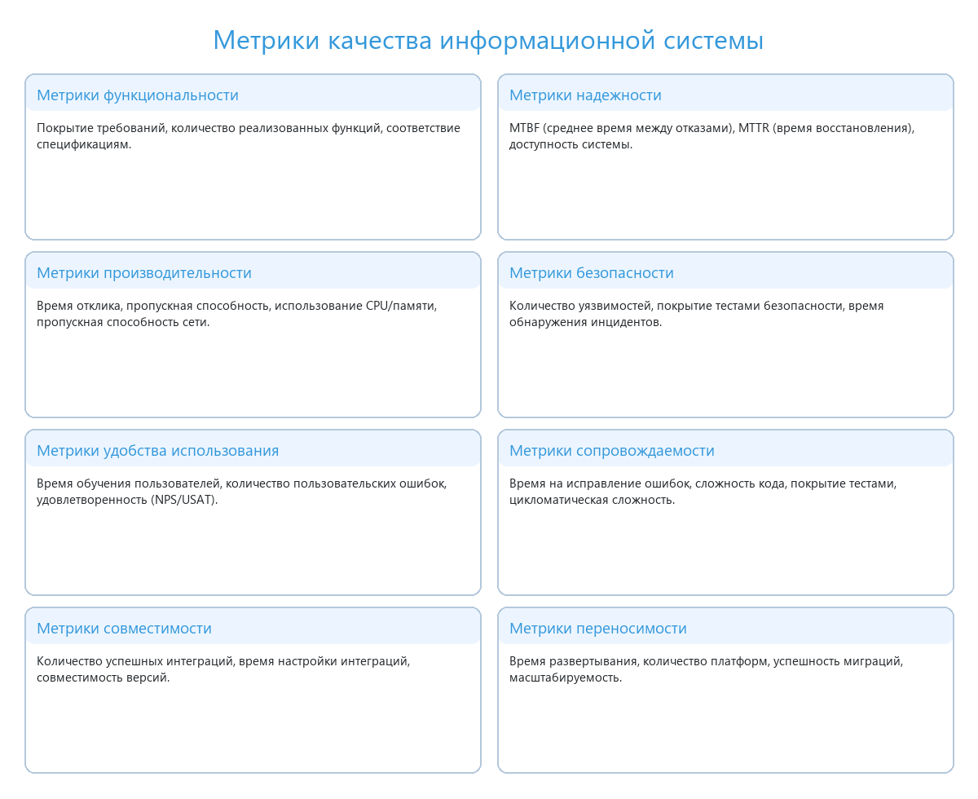
Метрики качества: от критериев к цифрам
Для каждого критерия нужны измеримые показатели (KPI):
Доступность: (Общее время - время простоя) / Общее время * 100% (Цель: 99.9% и выше).
Среднее время наработки на отказ (MTBF): Сколько часов система работает без сбоев.
Среднее время восстановления (MTTR): Сколько часов уходит на устранение сбоя.
Время отклика системы: 95-й перцентиль времени ответа на запрос (например, <2 сек).
Удовлетворенность пользователей (CSAT): Оценка по анкетам (шкала 1-5).

Slide 6
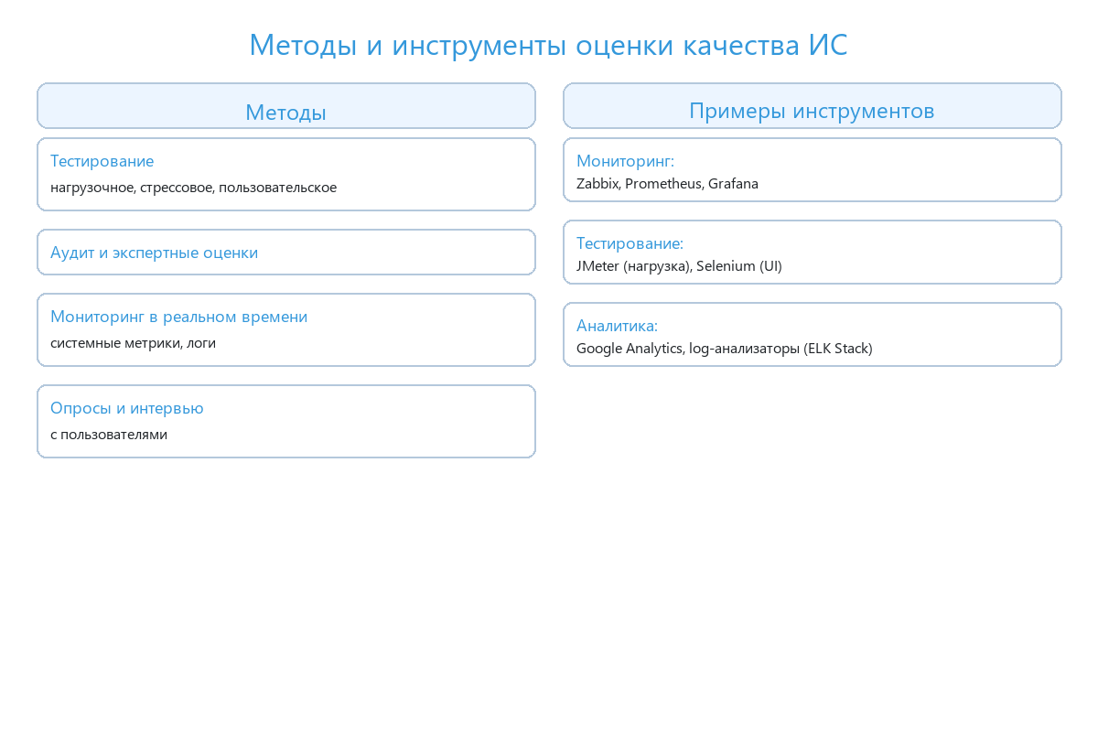
Как проводить оценку? Методы и инструменты

Slide 7
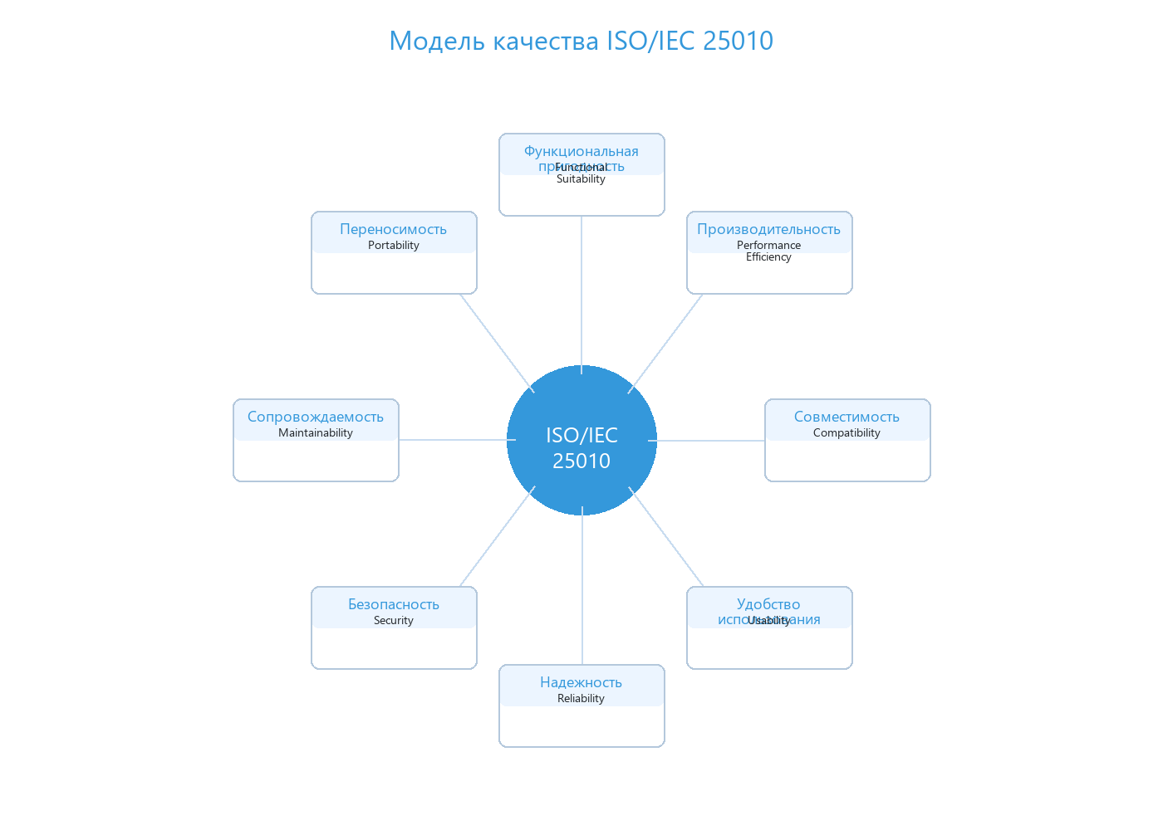
Стандартизированные подходы к оценке
ISO/IEC 25010: Международный стандарт, определяющий модель качества программного обеспечения (SQuaRE). Заменяет ISO 9126. Включает 8 основных характеристик качества.
ITIL/COBIT: Фреймворки для управления ИТ-сервисами, включающие процессы оценки их качества и эффективности.
GQM (Goal-Question-Metric): Методология: Определяем Цели -> Формулируем Вопросы -> Подбираем Метрики

Slide 8
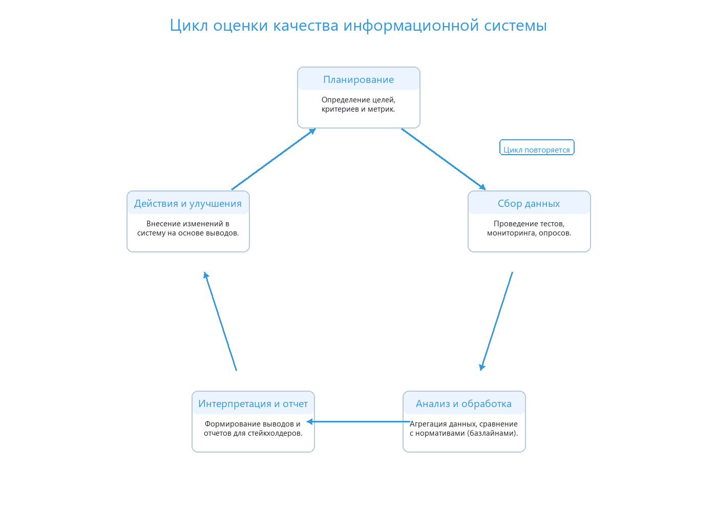
Процесс оценки как непрерывный цикл

Slide 9
Рекомендации для успешной оценки
Оценивайте качество регулярно, а не разово.
Связывайте ИТ-метрики с бизнес-результатами.
Учитывайте мнение всех групп пользователей.
Используйте автоматизированные инструменты мониторинга и сбора данных.
Внедряйте культуру постоянного улучшения (Continuous Improvement).
Документируйте результаты и сравнивайте их во времени.

Slide 10
Выводы
Качество ИС — комплексный показатель, критичный для успеха бизнеса.
Оценка должна быть систематической, измеряемой и непрерывной.
Правильный выбор критериев, метрик и методов — основа для принятия эффективных ИТ-решений.
Цель — не просто контроль, а последующее улучшение системы.

